Slide 1
ACCREDITATION en EQUIPE
Conseils aux engagés
pour la mise en œuvre pratique du
REFERENTIEL RISQUE UROLOGIE
B : 2020-2021
Dr Stéphane Bart
Dr Bertrand POGU
Gestionnaires OA-AFU
Notes:
1
1
1
1
1

Slide 2

OBLIGATIONS
Chaque membre de l'équipe doivent avoir une cotisation à jour
Chaque équipe devra réaliser annuellement 4 exigences :
1-déclaration et analyse en RMM de 1 Evénement indésirable associé aux soins par médecin composant l’équipe, l’équipe devant analyser au moins 1 EIAS ciblé. (limite de 6 EIAS)
2- mise en œuvre et évaluation de 2 Recommandations
3-réalisation de 2 Activités :
- Une activité de formation à choisir parmi cinq . Cette activité fera l’objet d’un débriefing et d'un retour à l’équipe.
Une activité d’analyse des pratiques :
réunion de pertinence des pratiques (3 réunions au minimum par an)
Mise en oeuvre et autoévaluation RAAC
- Mise en oeuvre et autoévaluation chemin clinique ambulatoire
Notes:
2

Slide 3
COTISATION A JOUR
90 euros pour un membre de l’AFU
250 euros pour un non membre
Nécessaire au traitement du dossier par l’expert référent.
Ce dernier est l'interlocuteur privilégié de l'équipe
Il faut le tenir au courant des déclarations d’EIAS et de l’envoi des bilans
Notes:
3

Slide 4
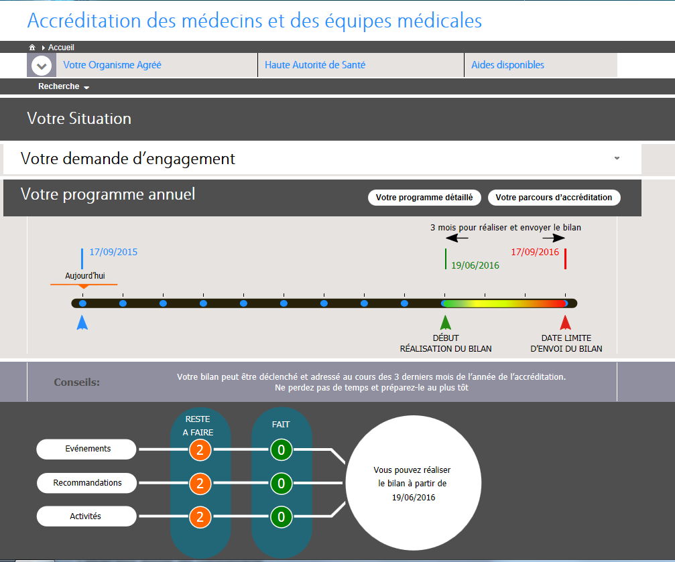


Profil médecin : portail d’accueil SIAM 2
La figure comporte des zones actives permettant d’ouvrir la page de présentation du programme
Notes:
4
4

Slide 5
DECLARATION DE UN EIAS
Le nombre de déclarations d’EIAS exigé est de une pour chaque médecin de l'équipe par an (limite de 6)
+ ces EIAS sont analysés collectivement en RMM
+au moins un des EIAS déclarés par an par l'équipe doit être sur une situation à risque identifiée dans le programme de la spécialité:
Notes:
5
5
5
5

Slide 6
DECLARATION DE UN EIAS
Situation à risque identifiée dans le programme de la spécialité:
Incidents liés aux soins dans le cadre de la chirurgie ambulatoire
Défaillance de la communication entre les intervenants médicaux en situation péri-opératoire
Défaillance de la prise en charge d’un patient sous anticoagulant ou anti agrégant plaquettaire
Situation tunellisante« une situation à risque, pendant laquelle nous ne voyons pas les signaux qui devraient nous faire modifier notre attitude »
Incidents liés à l'utilisation des énergies lasers
Incidents liés à l'utilisation de l’électrochirurgie
Notes:
6
6
6
6

Slide 7
DECLARATION DE UN EIAS
Definition EIAS
« Un évènement indésirable est un évènement ou une circonstance associé aux soins qui aurait pu entraîner ou a entraîné une atteinte pour un patient et dont on souhaite qu’il ne se produise pas de nouveau ».
Le périmètre d’un EIAS inclut le dysfonctionnement de l’organisation, l’aléa (inattendu) et l’erreur (qui peut être évitée et qui peut ou non entrainer un dommage pour le patient).Un EIAS peut aller du presqu’évènement (car récupéré à temps) à l’évènement indésirable grave mettant en jeu le pronostic vital du patient.
Un EIAS peut avoir plusieurs causes.
On distingue habituellement la cause immédiate (la défaillance constatée à l’origine de l’EIAS, souvent évidente) des causes profondes (ou causes latentes) qui conribuent à la survenue de l’EIAS et qu’il faut rechercher systématiquement par une analyse approfondie.
“
Notes:
7
7
7
7

Slide 8
DECLARATION DES EIAS : QUEL INTERÊT ?
La base de retour d’expérience du dispositif d’accréditation des médecins et des équipes médicales, appelée base REX, collecte des évènements porteurs de risque (EPR), et plus largement les évènements indésirables associés aux soins (EIAS).
Cette base est une source privilégiée pour tirer des leçons de l’expérience. Les enseignements qui en sont issus se traduisent par l’élaboration de «Solutions pour la sécurité du patient » (SSP) permettant d’améliorer les pratiques, de réduire la survenue des évènements ou d’en atténuer les conséquences.
La nature des informations collectées dans la base REX, axées sur la récupération des évènements indésirables et l’atténuation des conséquences, a nécessité de définir une méthode spécifique pour élaborer ces enseignements issus exclusivement de l’expérience de terrain, et du peu de littérature disponible
Notes:
8
8
8
8
8

Slide 9
Profil médecin : portail d’accueil SIAM 2
La figure comporte des zones actives permettant d’ouvrir la page de présentation du programme
Notes:
9
9

Slide 10
SUIVI ET EVALUATION DE DEUX RECOMMANDATION GENERALE DE LA SPECIALITE PAR AN
La mise en oeuvre et l’évaluation COLLECTIVE DE DEUX recommandation par an est obligatoire.
Les objectifs sont :
- d’évaluer l’usage des recommandations à l’aide de la grille d’évaluation disponible sur SIAM2. Cette évaluation se fera par l’analyse de dossiers tirés au sort, sur l’ensemble des dossiers traités une semaine donnée ou sur une appréciation de sa pratique;
- d’analyser en équipe les résultats ;
- de tirer des enseignements des 2 points précédents, de réaliser une synthèse de l’évaluation, et de définir les objectifs d’amélioration à atteindre (fiche synthèse) ;
- de mettre en place des actions d’amélioration qui seront décidées au mieux collectivement, et suivies. Une fiche action est alors renseignée pour chaque action mise en œuvre (fiche action).
Les grilles d’évaluation et fiches seront a mettre dans le bilan annuel en PJ
Notes:
10
10
10
10

Slide 11
SUIVI ET EVALUATION DE DEUX RECOMMANDATION GENERALE DE LA SPECIALITE PAR AN
Recommandations générales de la spécialité
Prise en charge optimale de la biopsie de prostate
Traçabilité des dispositifs médicaux implantables
Prise en charge des instillations intravésicales de BCG
Antiagrégants plaquettaires : risques thrombotiques et hémorragiques en cas de geste invasif
Application de la check-list " sécurité du patient au bloc opératoire" interspécialité 2010
Pratique ATB en chirurgie (SFAR) et en chirurgie urologique Prise
Prise en charge d'un patient sous anticoagulant ou antiagrégant plaquettaire ( SFAR)
Défaut dans la prescription médicale péri-opératoire
Organisation de la chirurgie ambulatoire
Utilisation des fiches patient pré et post opératoires (version 2019) validées par l’AFU
« Solutions Sécurité Patient 3 : anesthésistes-réanimateurs et chirurgiens : mieux travailler en équipe » HAS Janvier 2016
Notes:
11
11
11

Slide 12
SUIVI ET EVALUATION DE DEUX RECOMMANDATION GENERALE DE LA SPECIALITE PAR AN
Recommandations générales de la spécialité
Recommandation du CUROPF pour le traitement chirurgical du prolapsus génital non récidivé de la femme Juillet 2016
Recommandation de RAAC après cystectomie 2018
Bilan initial, suivi et traitement des troubles mictionnels en rapport avec l’HBP (CTMH 2012)
Recommandations de bonnes pratiques cliniques : antibioprophylaxie et neuromodulation sacrée (CIAFU-Comité de neuro urologie 2013)
Recommandations pour l’utilisation dela toxine botulique de type A (Botox) dans l’hyperactivité vésicale réfractaire idiopathique (2013)
Révision des recommandations de bonne pratique pour la prise en charge et la prévention des infections urinaires associées aux soins de l’adulte 2015
Notes:
12
12
12

Slide 13
Profil médecin : portail d’accueil SIAM 2
La figure comporte des zones actives permettant d’ouvrir la page de présentation du programme
Notes:
13
13

Slide 14

Participation obligatoire à une activité de formation par an pour l'équipe
Formation URODPC
Forum de pratiques professionnelles sur l’accréditation lors du congrès d’urologie
Séminaire d’urologie continue (SUC)
Journées d’onco-urologie médicale (JOUM)
Journées URORISQ journées de l’OA AFU
JAMS
JITTU
session cas cliniques CFU
Cette activité fera l’objet d’un débriefing et d'un retour à l’équipe
Attestation de présence à joindre en PJ lors du bilan annuel
l’activité URORISQ devant obligatoirement être validée au moins une fois sur un cycle de 4 ans.
Notes:
14
14

Slide 15
Participation obligatoire à une activité d'évaluation des pratiques par an :
Réunion de pertinence des actes (3 réunions au minimum par an)
Mise en oeuvre et autoévaluation RAAC
Mise en oeuvre et autoévaluation chemin clinique ambulatoire
Notes:
15
15

Slide 16
Réunion de pertinence des actes
Périodicité et durée des réunions :
3 réunions au minimum par an
Un Urologue sera désigné pour animer les réunions
Notes:
16
16

Slide 17
Réunion de pertinence des actes
Déroulement de la réunion (plusieurs étapes)
ETAPE 1.: il est fait une sélection de dossiers par le groupe qui fait émerger un questionnement sur des domaines variés et qui peuvent poser problème (modalités de prise en charge, diagnostic, traitement, pronostic, iatrogénie, qualité et efficience des soins, qualité du parcours patient, chemins cliniques …).
Cette sélection est faite à partir de :
- dossiers de patient vu en consultation par l’un des participants et qui posent problème
- dossiers de patient en cours d’hospitalisation et qui posent problème
- dossiers des opérés de la semaine
Notes:
17
17

Slide 18
Réunion de pertinence des actes
Déroulement de la réunion
ETAPE 2. une recherche bibliographique pour identifier et sélectionner les données de littérature scientifique et professionnelle en rapport avec une partie des situations cliniques rencontrées et permettant d'apporter des réponses aux questions posées.
ETAPE 3. une présentation avec analyse collective de la prise en charge et des problèmes rencontrés. Les réponses à apporter par le groupe sont issues des données de la littérature scientifique et professionnelle sélectionnées.
Notes:
18
18

Slide 19
Réunion de pertinence des pratiques
Déroulement de la réunion
ETAPE 4. A l’issue de cette analyse, des actions d'amélioration et des modalités de suivi sont mises en place (exemples : rédaction de nouveaux protocoles, chemin clinique, suivi d'indicateurs, enquête de satisfaction patient, suivi périodique des actions entreprises, comparaison à un référentiel par audit ou auto-évaluation, adoption de recommandations etc.). Ces actions d’amélioration peuvent comprendre ou correspondre à une formation.
Notes:
19
19

Slide 20
Réunion de pertinence des pratiques
Modalités de traçabilité et d'archivage
A l’issue de la réunion, un compte rendu est rédigé suivant le modèle joint résumant les problèmes posés et les réponses apportées par le groupe, les références utilisées, les prises de décision consensuelles, la ou les actions d’amélioration des pratiques choisies et le suivi de leur mise en place.
La liste des personnes présentes à la réunion est annexée au compte rendu.
Cette procédure, les comptes rendus, les listes de présence aux réunions et le bilan annuel d'activité sont conservés avec les autres documents qualité du secteur d'activité.
Notes:
20
20

Slide 21
REUNION DE PERTINENCE DES PRATIQUES
Compte-rendu de réunion
Ce document doit être conservé dans les archives de l’équipe et annexé au bilan annuel de l‘équipe
Date de la réunion :
Secrétaire de séance :
Personnes présentes :
Problèmes posés :
Réponses apportées par le groupe/ Prises de décision consensuelles :
Références utilisées :
La ou les actions d’amélioration des pratiques choisies/Suivi de leur mise en place (cf fiche)
OA-accréditation-AFU – 1ère journée URORISQ – vendredi 3 avril 2009

Slide 22
OA-accréditation-AFU – 1ère journée URORISQ – vendredi 3 avril 2009

Slide 23
Mise en oeuvre et autoévaluation RAAC
Autoévaluation avec l’outil fourni
Notes:
23
23

Slide 24
Mise en oeuvre et autoévaluation chemin clinique ambulatoire
Autoévaluation avec l’outil fourni
Notes:
24
24

Slide 25
POUR DE PLUS AMPLES INFORMATIONS
FAQ sur Urofrance
Experts référents
Portail OA/ site HAS
Hotline HAS
Pour nous joindre : secretariat@urorisq.org
Notes:
25

